Slide 1

PORTAFOLIO DE TÍTULO INGENIERÍA EN INFORMÁTICA
Proyecto: © Space Sync
Alumnos: Paula Cortés Narváez - Johan Dahlbokum Novelli.
Profesor Guía: Mariluz Rodriguez Donoso.
Fecha: Diciembre, 2024
Campus San Joaquín

Slide 2



EQUIPO
Paula Cortés Narváez
Frontend Developer
Miembro del Equipo Principal
Johan Dahlbokum Novelli
Backend Developer
Líder de proyecto
Kevin Aguirre Olivares
QA Tester
Colaborador externo

Slide 3
AGENDA
01. Problema a resolver 06. Metodología 11. Viabilidad del proyecto 02. Solución 07. Herramientas 14. Estadísticas del proyecto 03. Impacto de la solución 08. Arquitectura 15. Pruebas QA
04. Objetivos Específicos 09. Base de datos 16. Validación con early adopter
05. Modelo de negocio 10. Diagrama general 17. Conclusión

Slide 4

PROBLEMA A RESOLVER
Las organizaciones enfrentan problemas en la gestión de reservas de espacios debido a:
Conflictos de horarios por reservas duplicadas.
Falta de visibilidad en la disponibilidad de espacios.
Administración manual que consume tiempo y genera errores.
Baja optimización en el uso de recursos.
01

Slide 5

SOLUCIÓN PROPUESTA: SPACE SYNC
Gestión en tiempo real: Disponibilidad de espacios al instante.
Automatización de reservas: Confirmaciones y actualizaciones automáticas.
Reportes detallados: Análisis del uso de espacios para optimización.
Integración flexible: Compatible con otros sistemas internos.
02

Slide 6

IMPACTO REAL DE LA SOLUCIÓN
Reduce conflictos de horarios y aumenta la utilización de recursos en un 30-40%.
Automatiza notificaciones y genera reportes detallados, mejorando la toma de decisiones.
Interfaz intuitiva y fácil
Solución más accesible que reduce gastos operativos.
Mejora la experiencia y promueve un entorno más productivo.
03

Slide 7
OBJETIVOS ESPECÍFICOS
¿Qué se hará? | ¿Qué no se hará? | Limitaciones
Plataforma web de reservas. | Sin integración con sistemas no definidos. | Recursos financieros limitados.
Reservas en tiempo real. |  | Influencia de factores externos.
Notificaciones automáticas.
Informes analíticos. |  | Aceptación del usuario final.
Interfaz amigable.
04

Slide 8
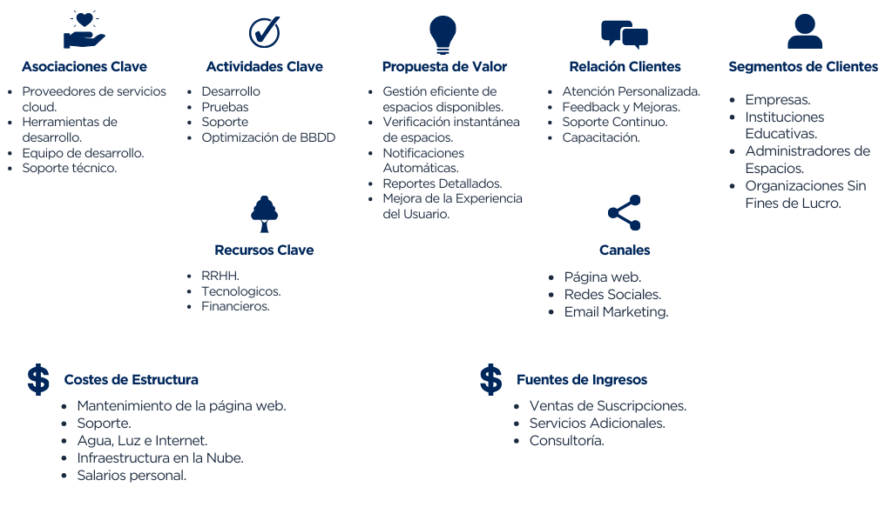
MODELO DE NEGOCIO
05

Slide 9

METODOLOGÍA
Trabajamos con Kanban por el enfoque visual y flexible es ideal para equipos pequeños. Nos permitió gestionar tareas de manera eficiente, priorizando dinámicamente y asegurando un flujo constante. Esto nos ayudó a:
Visualizar el progreso de manera clara y rápida.
Adaptar prioridades según las necesidades del proyecto.
Mantener un ritmo constante de entregas sin interrupciones.
06

Slide 10





HERRAMIENTAS
Genera sitios estáticos rápidos con mínimo JavaScript.
Ideal para rendimiento, SEO y es compatible con React, Vue, y más…
Desarrollo rápido, seguridad robusta y escalabilidad.
Permite construir aplicaciones backend seguras y eficientes sin complicaciones.
Soporte para consultas avanzadas y alto rendimiento.
Ofrece un manejo eficiente de datos y escalabilidad para aplicaciones grandes.
Despliegue y escalado simplificado en la nube.
Hospeda aplicaciones y bases de datos con autoescalado y facilidad de uso.
07

Slide 11
ARQUITECTURA
08

Slide 12
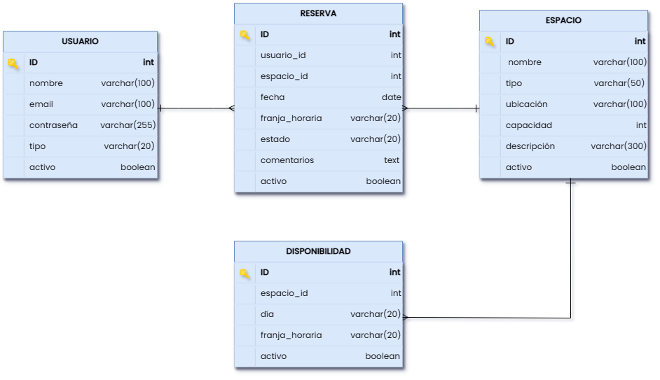
BASE DE DATOS
09

Slide 13
DIAGRAMA GENERAL
10

Slide 14
VIABILIDAD DEL PROYECTO
Descripción del Paquete | Costo Inicial | Costo Mensual | Características | Total Anual (Inicial + 12 meses) | Costo Anual (Primeros Años)
Paquete Básico | $1.000.000 | $250.000 | - Acceso a la plataforma - Gestión de reservas - Soporte básico - Capacitación inicial | $4.000.000 | $1.250.000
Paquete Intermedio | $1.000.000 | $500.000 | - Todo en el paquete básico - Informes analíticos - Integración con calendarios | $7.000.000 | $1.250.000
Paquete Premium | $1.000.000 | $800.000 | - Todo en el paquete intermedio - Soporte prioritario - Personalización del software | $10.600.000 | $1.250.00
11

Slide 15
VIABILIDAD DEL PROYECTO
PAYBACK
12 | $5.000.000
x | $1.430.918
Total (meses) | 3,4
La recuperación es en 3 años, 4 meses y 24 días
INDICADORES
VAN | $29.213.613
TIR | 58,80%
Tasa de dcto. | 5,5%
12

Slide 16
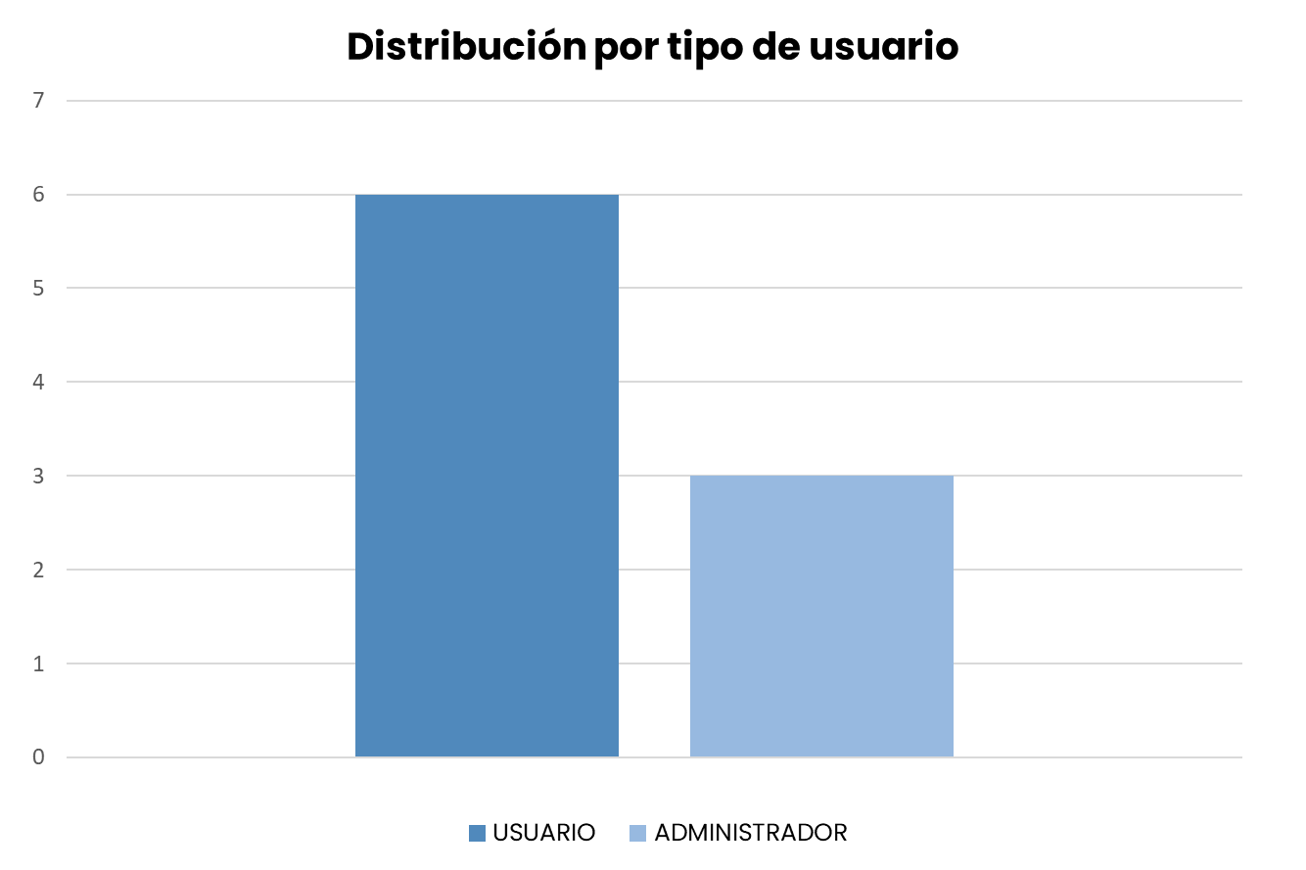
ESTADÍSTICAS DEL PROYECTO
Total Historias de Usuario: 9
Usuarios: 6
Administradores: 3
Validación:
80% de entrevistas confirman la relevancia de las funcionalidades propuestas.
13

Slide 17
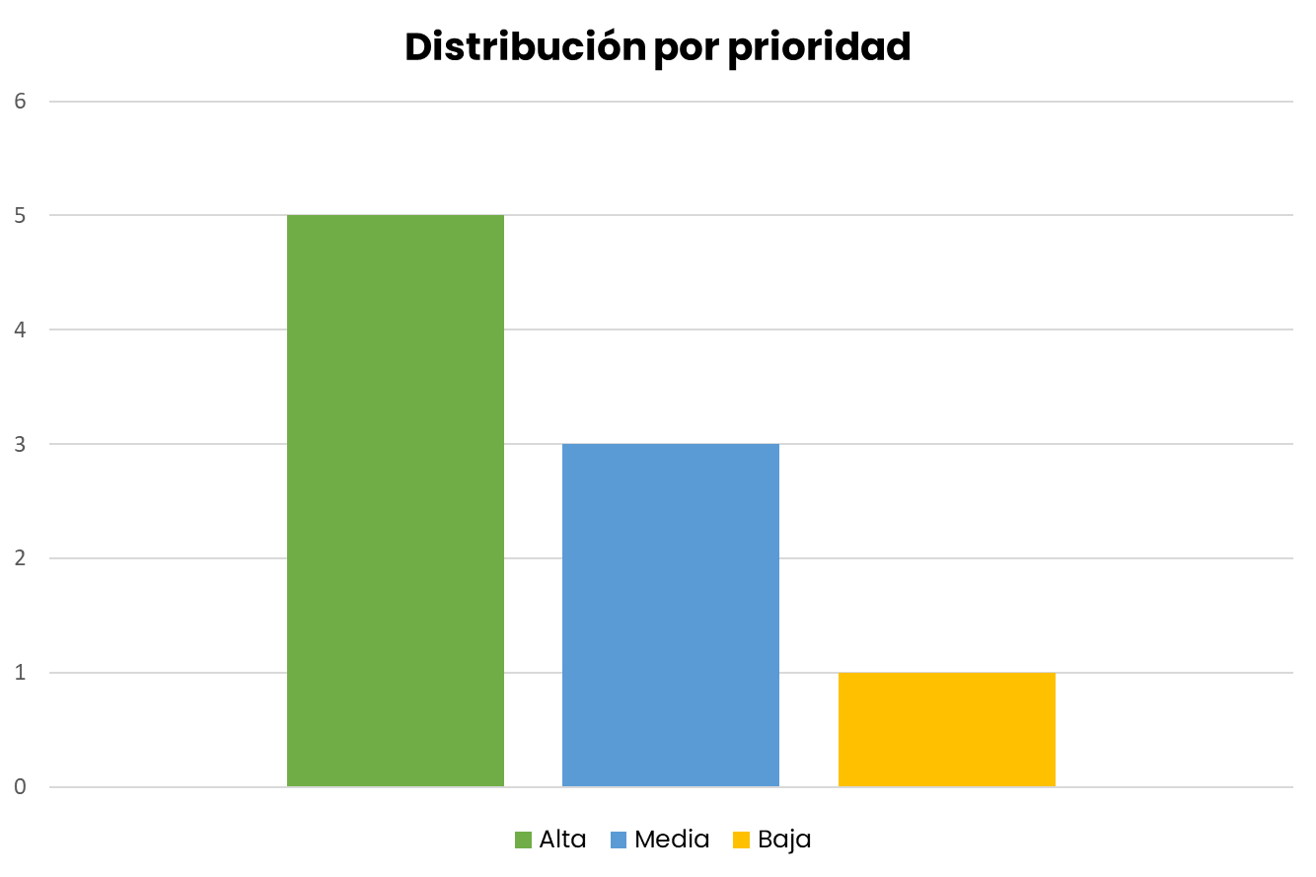
ESTADÍSTICAS DEL PROYECTO
Prioridades de las Historias:
Alta: 5
Media: 3
Baja: 1
Feedback Relevante:
"Ter una interfaz intuitiva y fácil
14

Slide 18
PRUEBAS DE QA
Kevin Aguirre Olivares
QA Tester (Analista Programador)
Colaborador externo
15

Slide 19
VALIDACIÓN CON EARLY ADOPTER
Francisco Iturra Piceros
Cliente
Ingeniero en Computación e Informática
16

Slide 20

CONCLUSIÓN
Refuerzo del liderazgo en tecnología y compromiso con la excelencia.
Superación de desafíos complejos mediante trabajo en equipo efectivo.
Posible mejoras a futuro sería subir la página web a Azure Cloud.
Tener presente una conexión con otros aplicativos de empresas.
17

Slide 21
¡GRACIAS POR SU ATENCIÓN!
¿PREGUNTAS?
Proyecto: © Space Sync Alumnos: Paula Cortés Narváez - Johan Dahlbokum Novelli.
Profesor Guía: Mariluz Rodriguez Donoso.
Fecha: Diciembre, 2024
Campus San Joaquín

